Slide 1
de woorden van cursus 3
module 7

Slide 2
dag 1

Slide 3
de indiaan

Slide 4
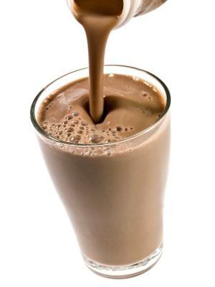
de chocolademelk

Slide 5
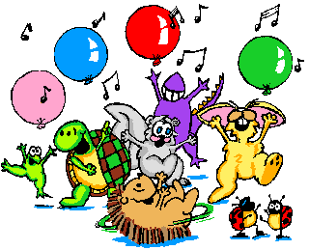
het feest

Slide 6
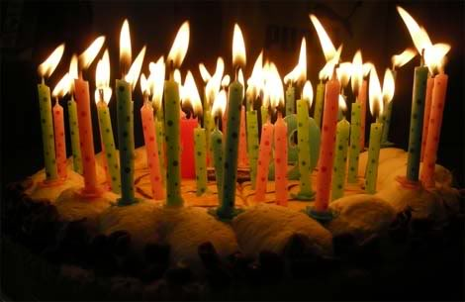
de kaarsjes

Slide 7
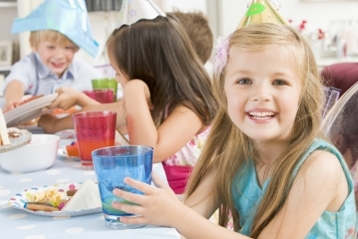
het kinderfeest

Slide 8
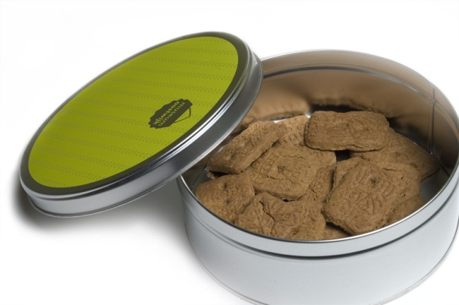
de koektrommel

Slide 9
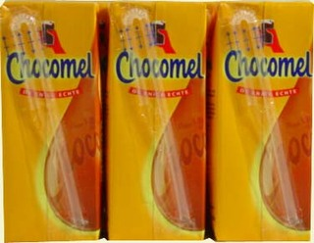
het pakje

Slide 10
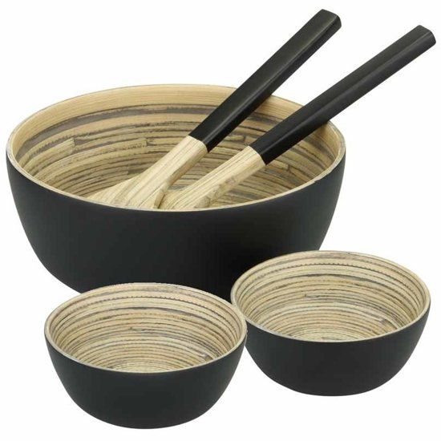
de schaal

Slide 11
de verjaardag

Slide 12
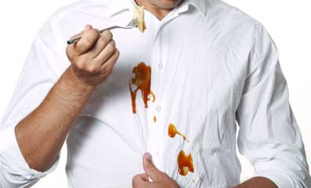
knoeien

Slide 13
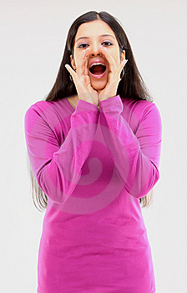
pas op!

Slide 14
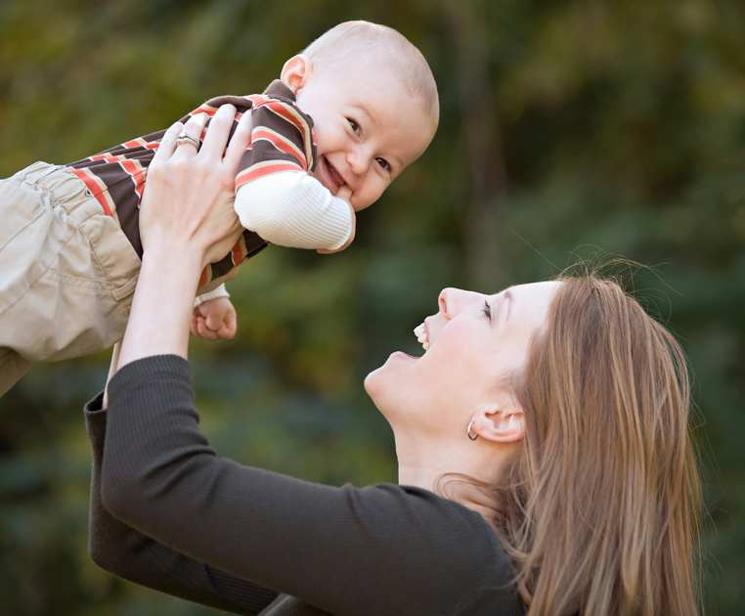
optillen

Slide 15
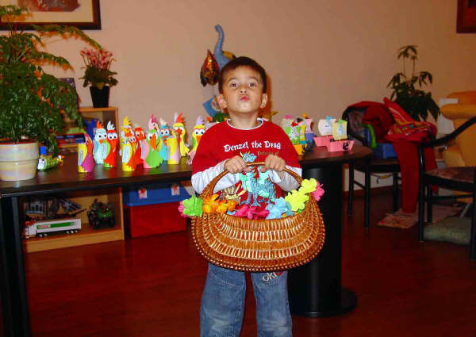
trakteren

Slide 16
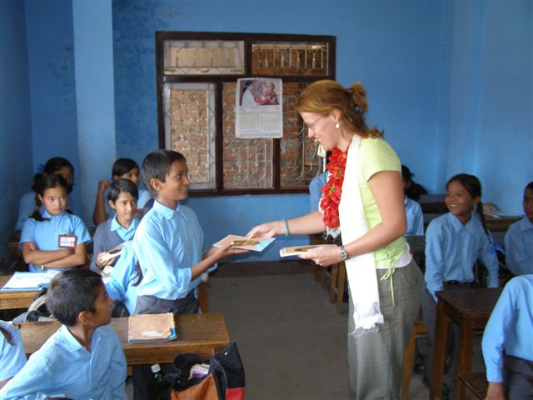
uitdelen

Slide 17
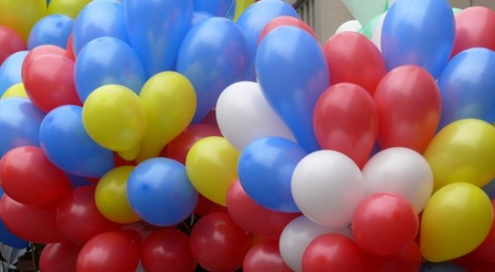
vieren

Slide 18
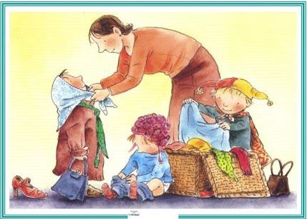
zich verkleden

Slide 19
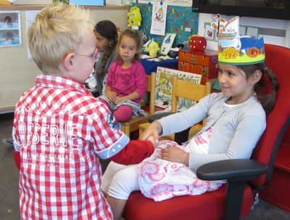
(van harte) gefeliciteerd

Slide 20
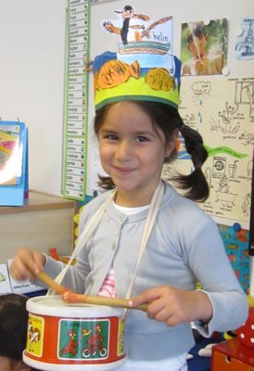
jarig

Slide 21
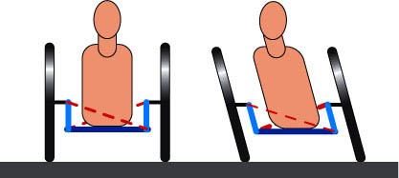
recht-schuin

Slide 22
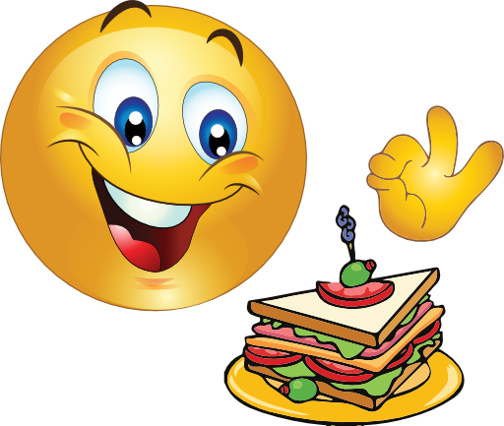
smakelijk

Slide 23
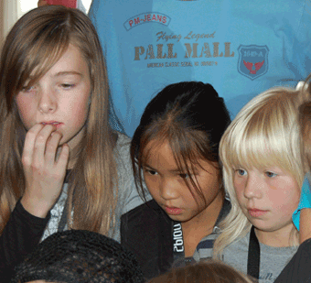
spannend

Slide 24
het woord van de dag 1: het feest

Slide 25
Het verhaal dag 1 Klik op

Slide 26
de taalfuncties van dag 1
Feliciteren:
Van harte gefeliciteerd.
Gefeliciteerd.
Waarschuwen:
Pas op, je knoeit

Slide 27
dag 2

Slide 28
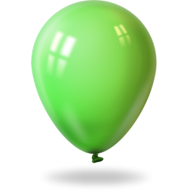
de ballon

Slide 29
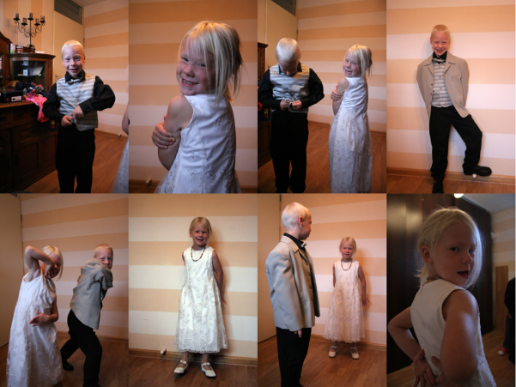
de feestkleding

Slide 30
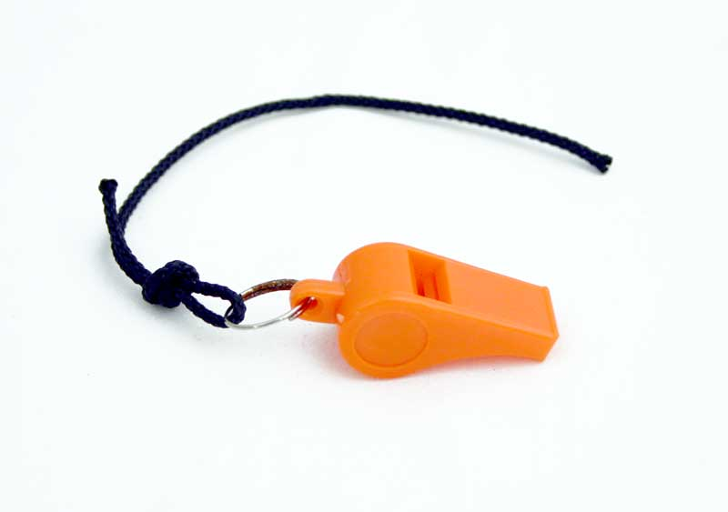
het fluitje

Slide 31
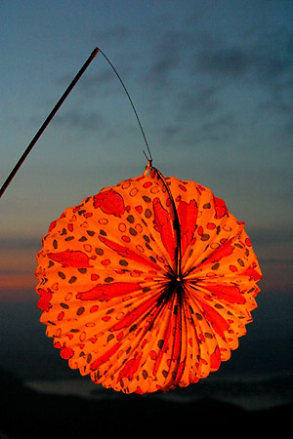
de lampion

Slide 32
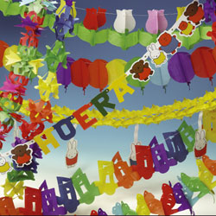
de slingers

Slide 33
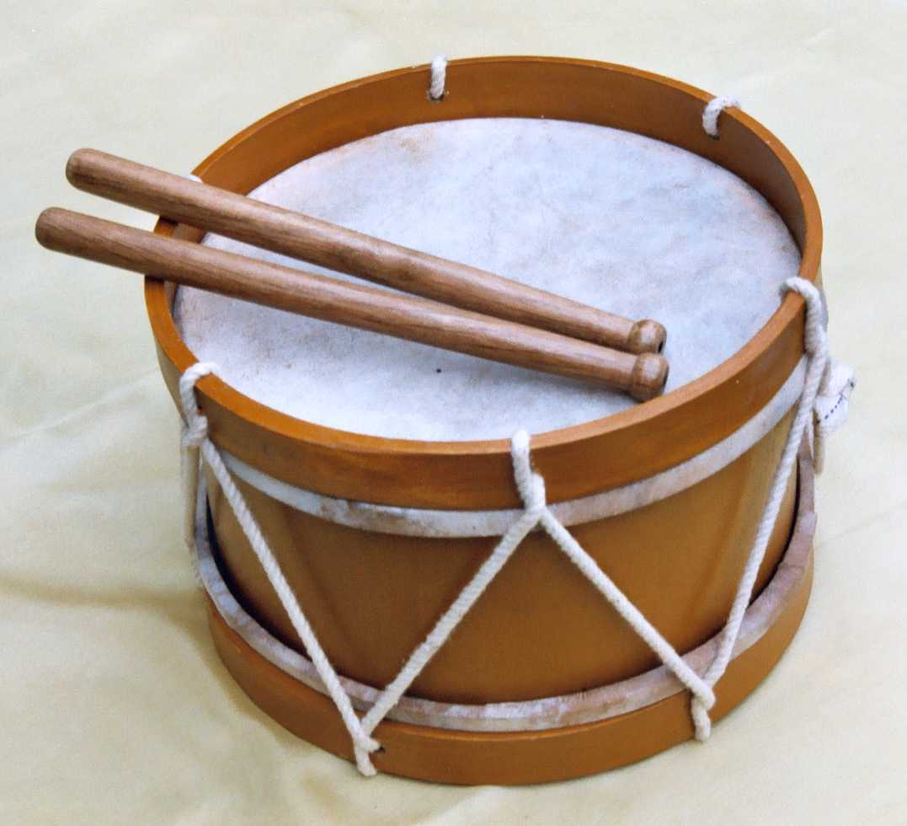
de trommel

Slide 34
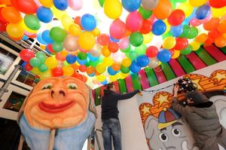
de versiering

Slide 35
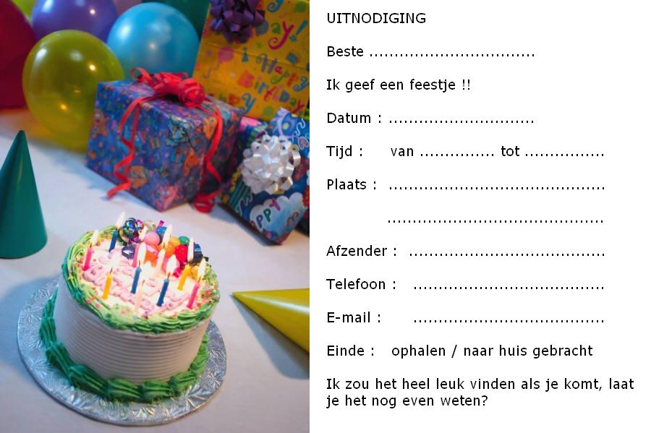
de uitnodiging

Slide 36
uitnodigen

Slide 37
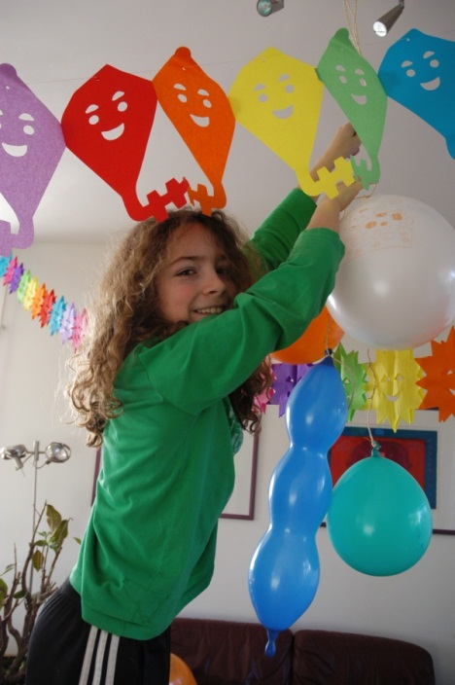
versieren

Slide 38
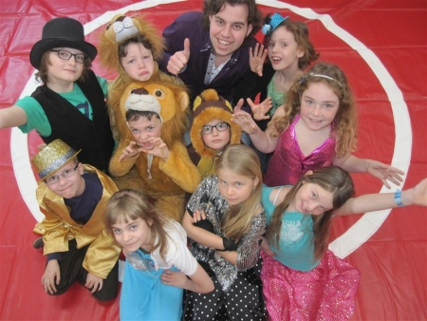
Het woord van de dag 2: zich verkleden

Slide 39
dag 3

Slide 40
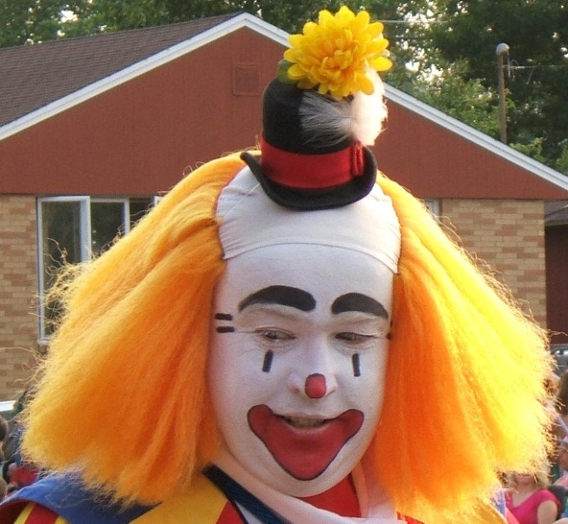
de clown

Slide 41
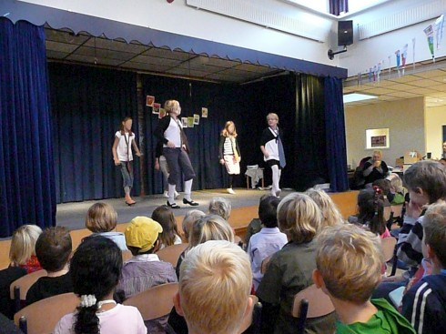
de aula

Slide 42
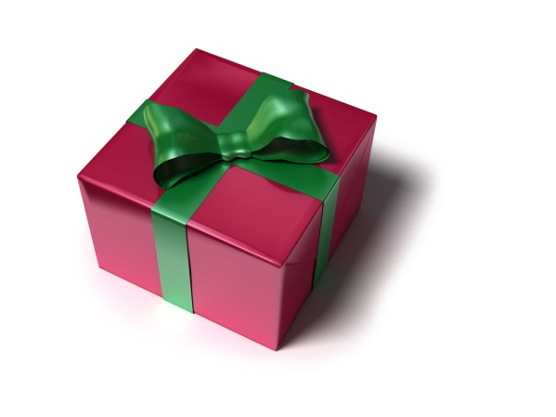
het cadeau

Slide 43
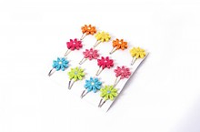
de haarspeldjes

Slide 44
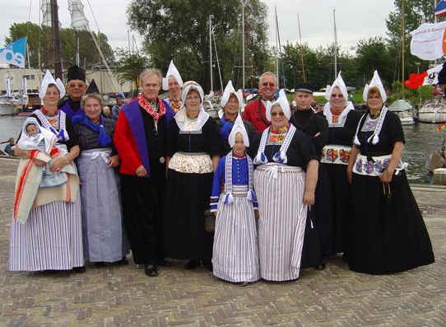
de klederdracht

Slide 45
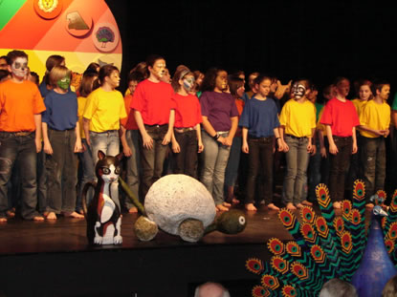
het optreden

Slide 46
het podium

Slide 47
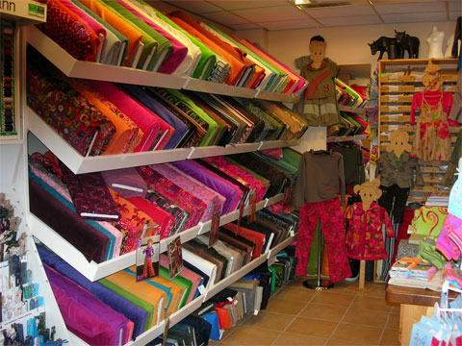
de stof

Slide 48
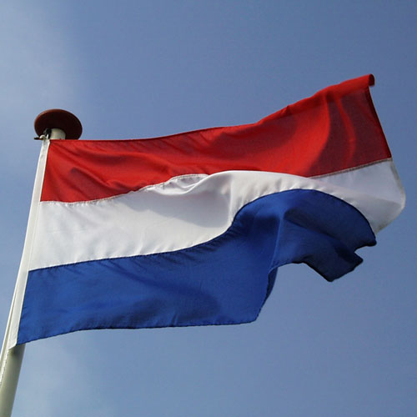
de vlag

Slide 49
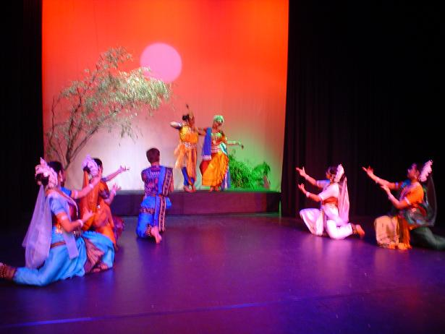
de voorstelling

Slide 50
feliciteren

Slide 51
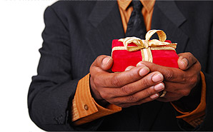
meebrengen

Slide 52
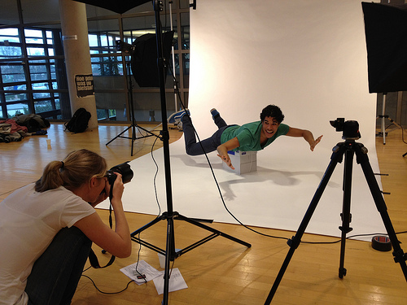
net doen alsof

Slide 53
optreden

Slide 54
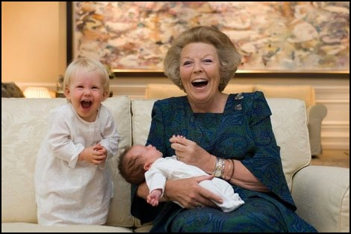
plezier hebben

Slide 55
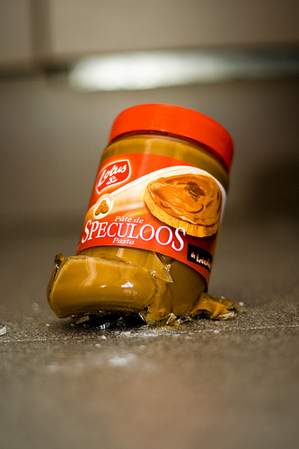
stuk

Slide 56
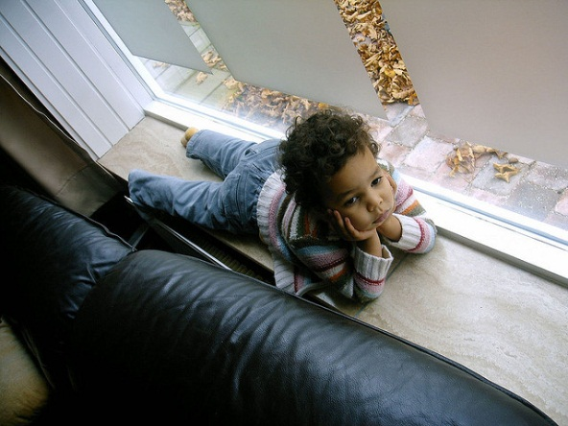
sip

Slide 57
donkerrood

Slide 58
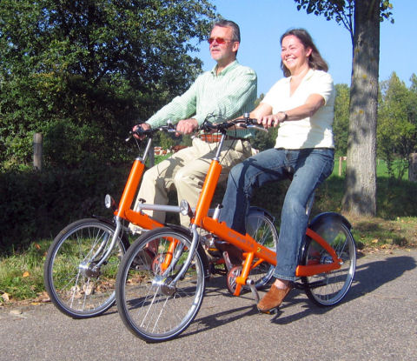
naast elkaar

Slide 59
het woord van de dag 3: de voorstelling

Slide 60
de taalfuncties van dag 3

Slide 61
Het verhaal dag 3 Klik op

Slide 62
dag 4

Slide 63
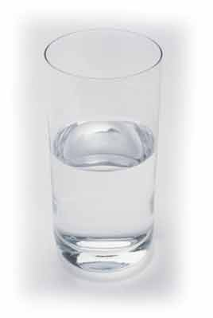
het (drink-)glas

Slide 64
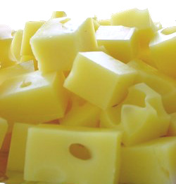
de kaas

Slide 65
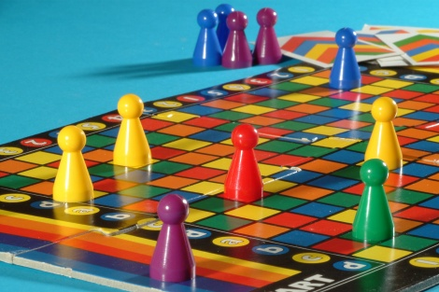
het spelletje

Slide 66
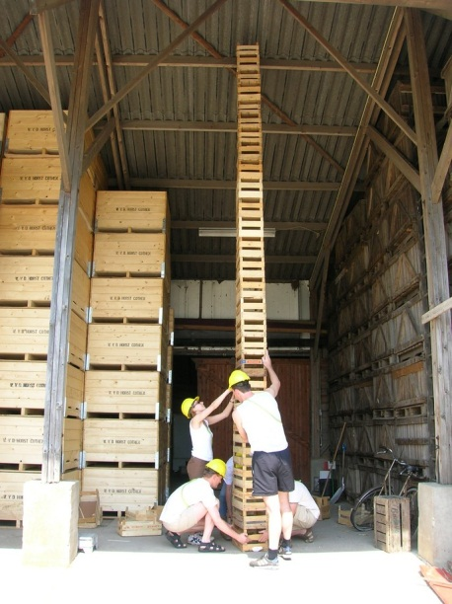
de stapel

Slide 67
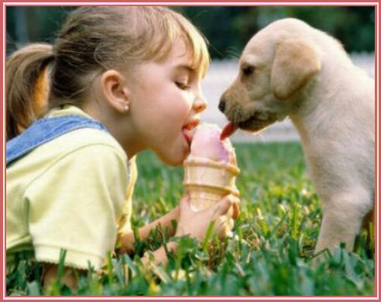
houden van

Slide 68
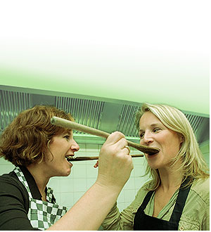
proeven

Slide 69
raden (hoeveel?)

Slide 70
smaken

Slide 71
stapelen

Slide 72
bol

Slide 73
krom-recht

Slide 74
plat

Slide 75
slim

Slide 76
naar achteren

Slide 77
zoet

Slide 78
zout

Slide 79
op elkaar

Slide 80
Het woord van de dag 4: het spelletje

Slide 81
dag 5

Slide 82
Het woord van de dag 5: de ballon

